Slide 1
Sprint Retrospective
Anderson
Anécdota – Fallo Sistema

Slide 2
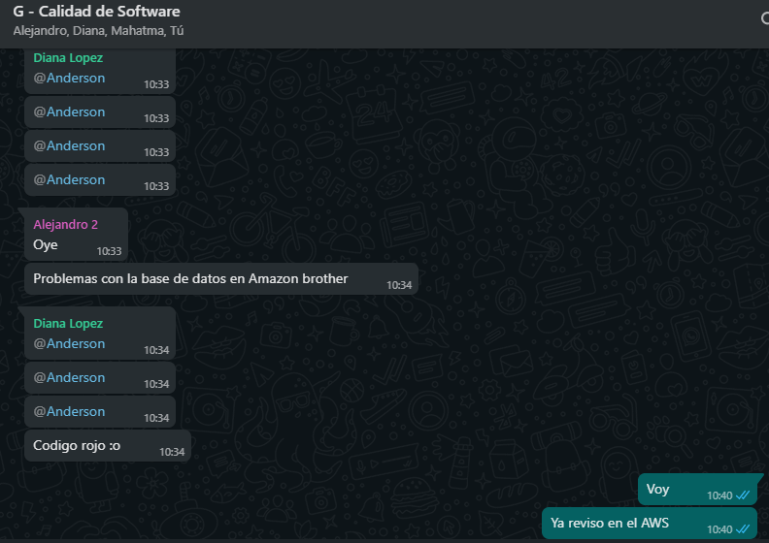
Captura Chat

Slide 3
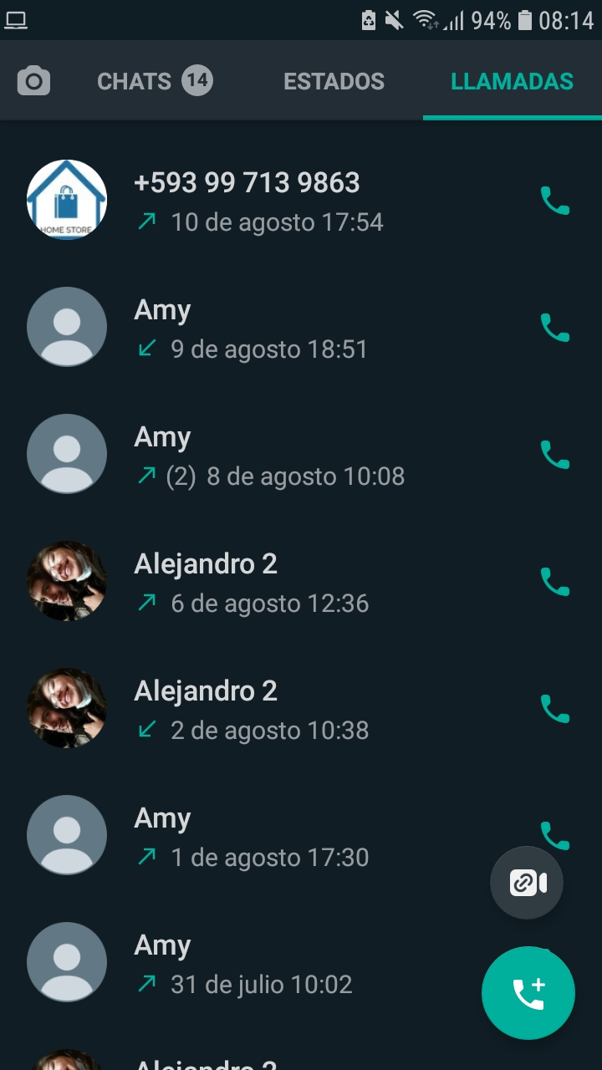
Llamada emergencia

Slide 4
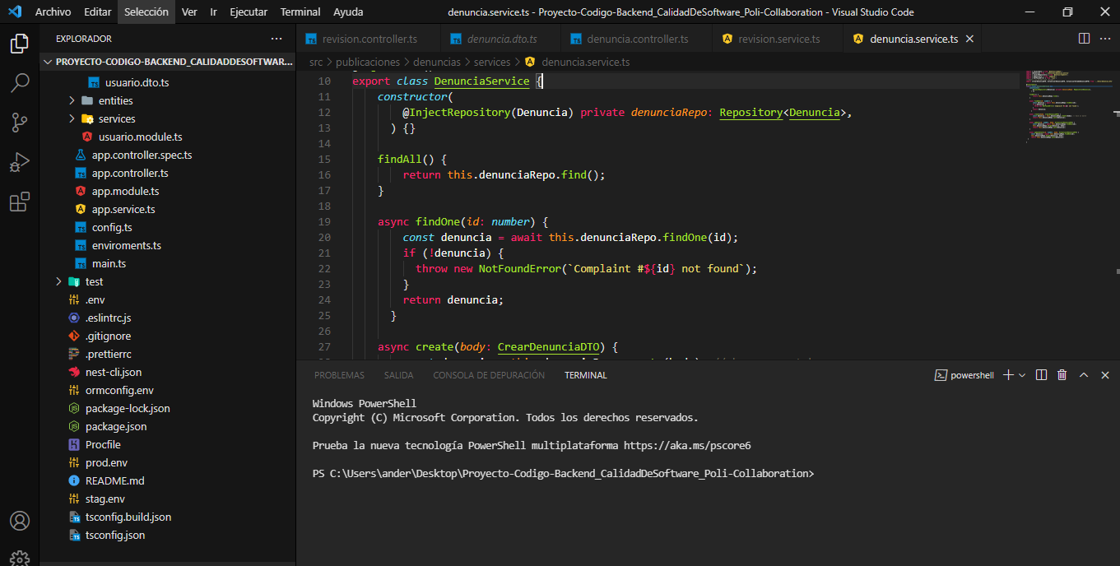
¿Dónde está el error?

Slide 5
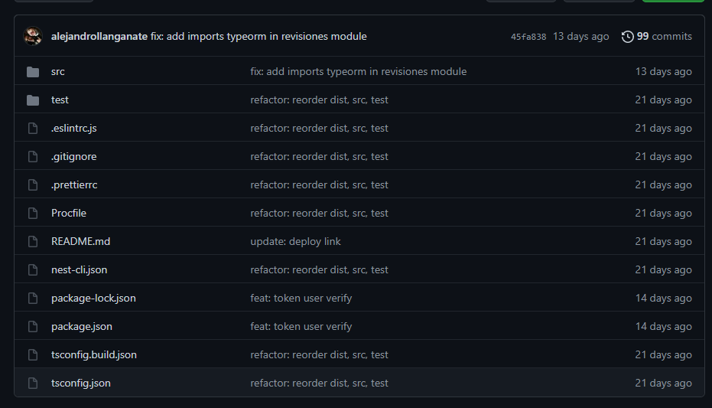
Solución y reflexión…

